Slide 1
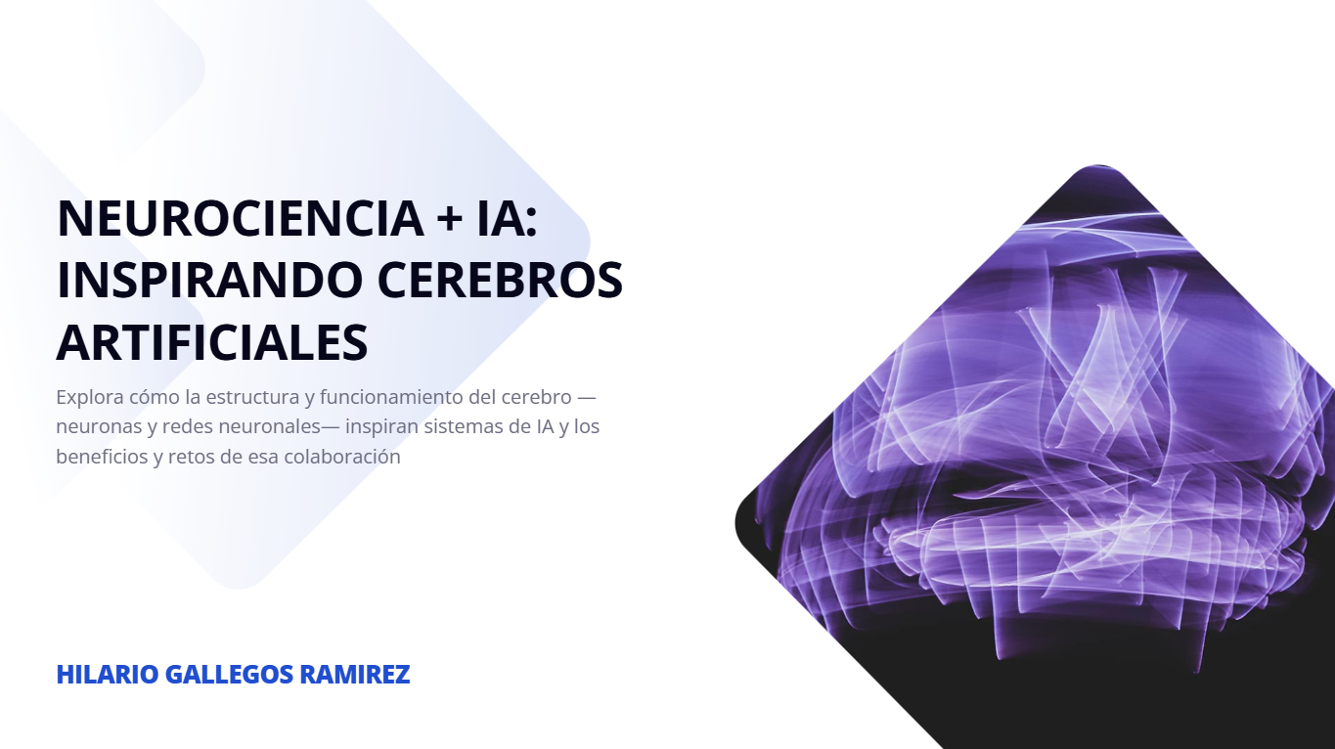

Slide 2
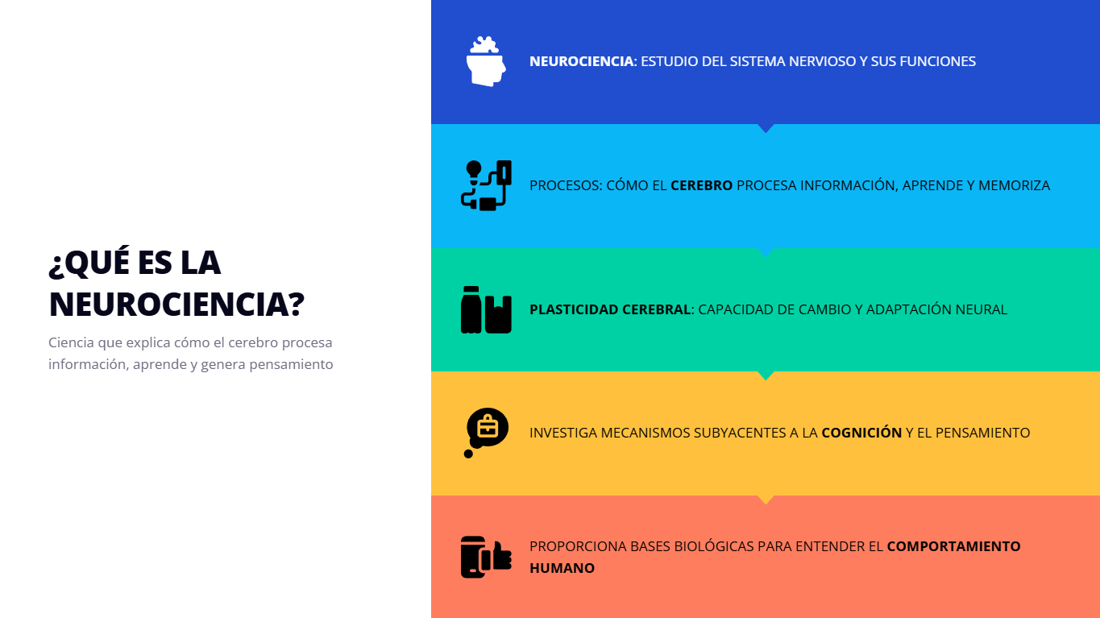

Slide 3
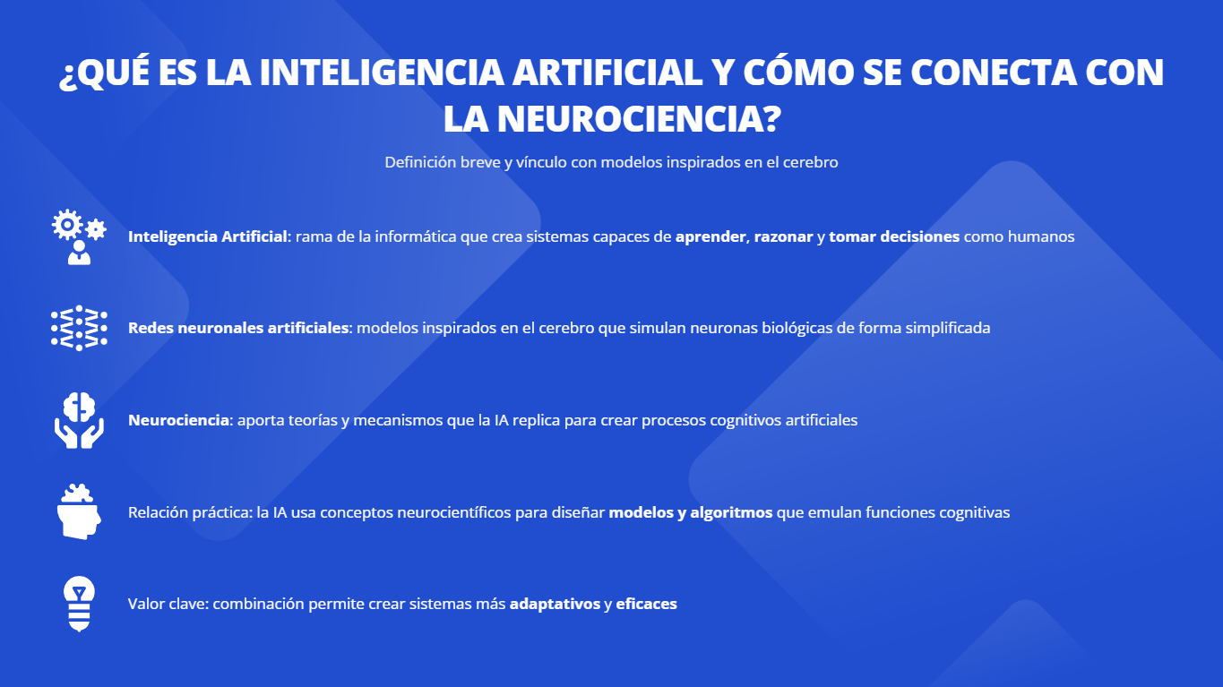

Slide 4
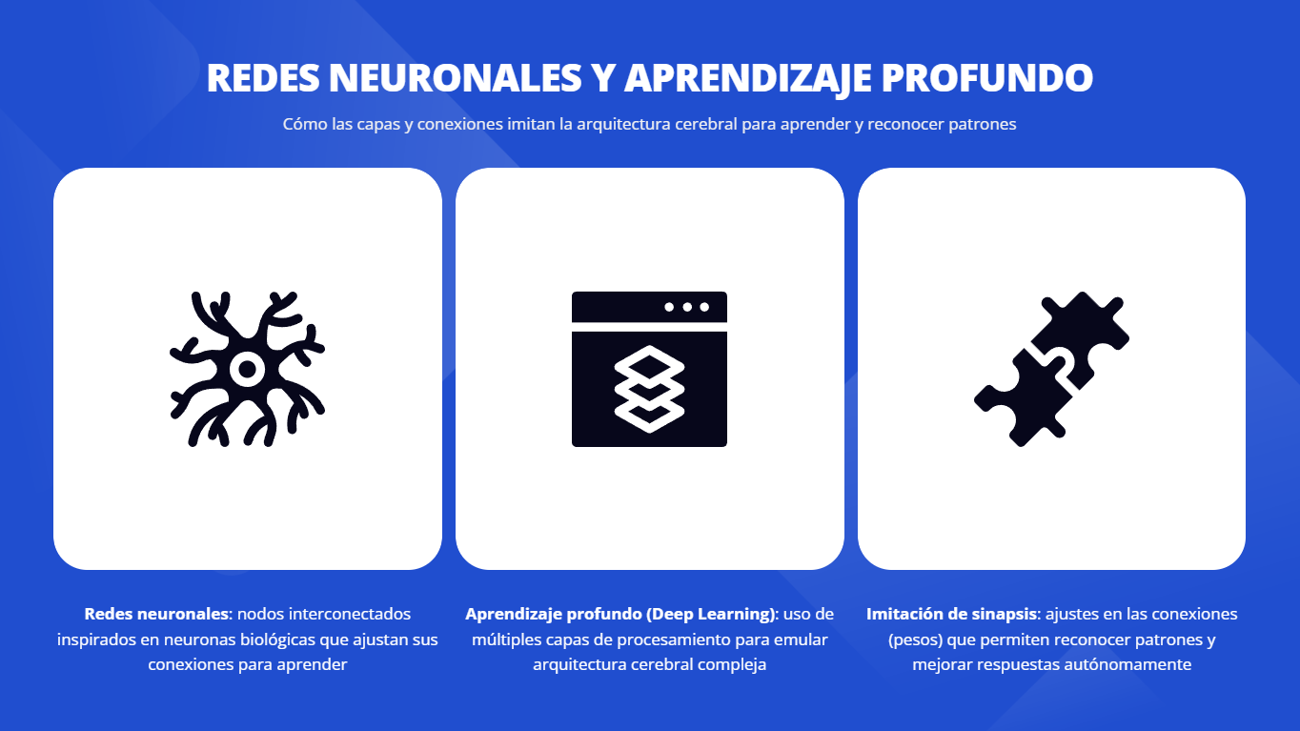

Slide 5
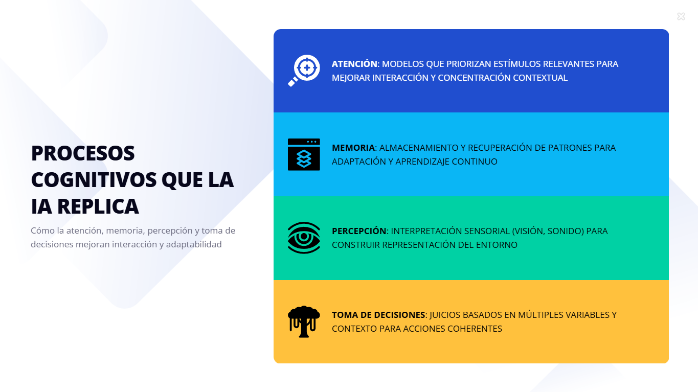

Slide 6
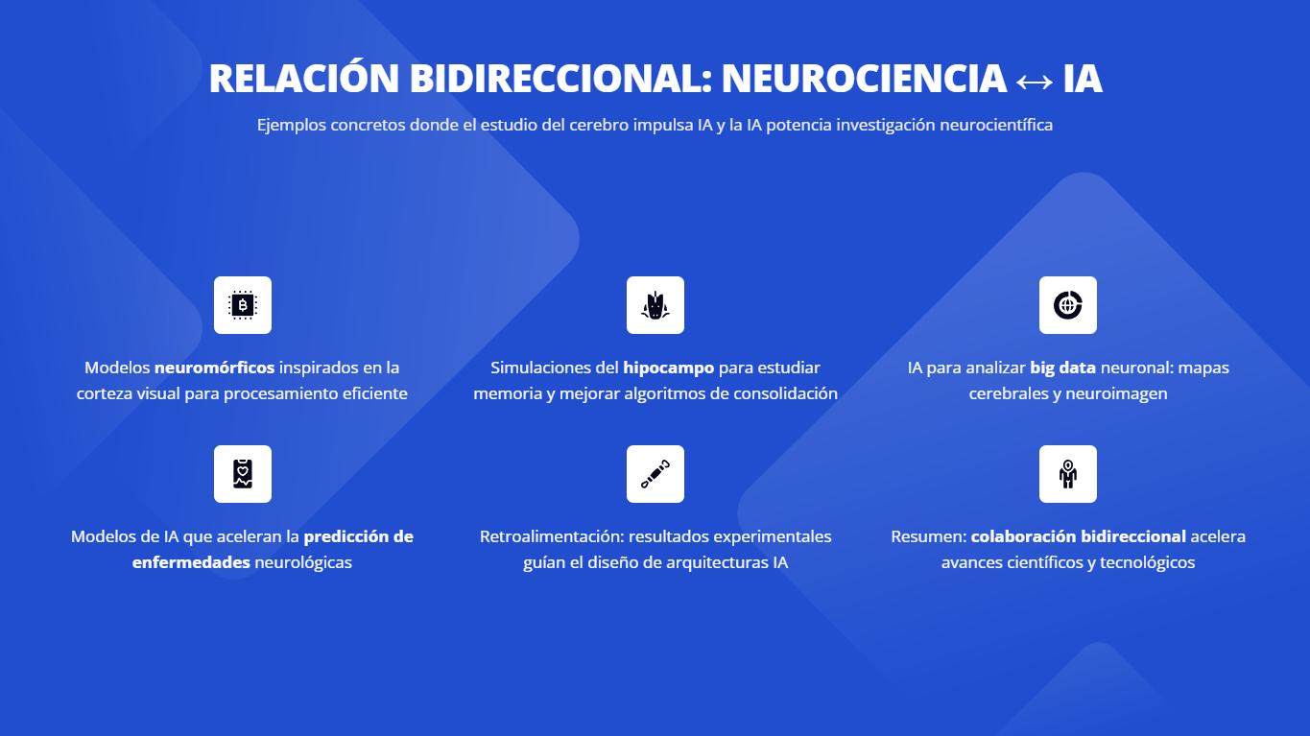

Slide 7
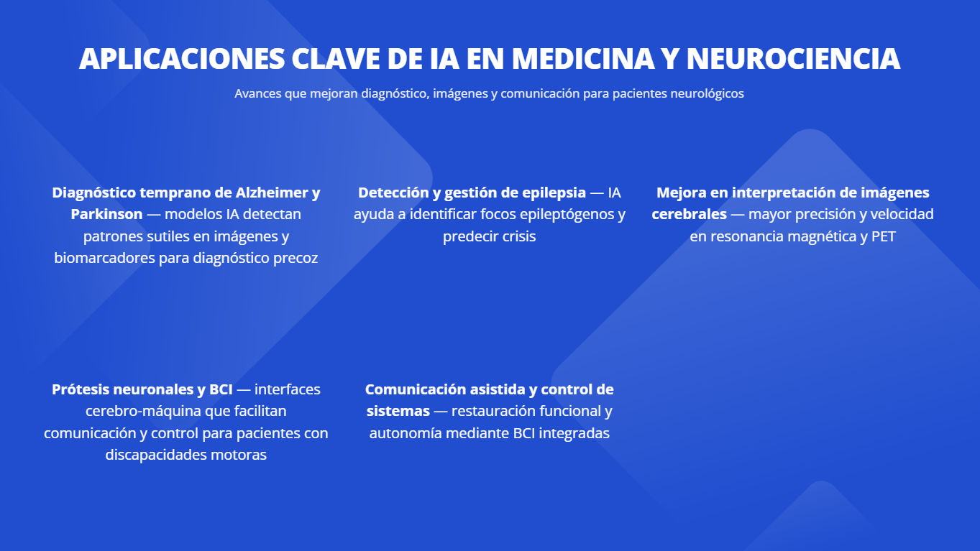

Slide 8
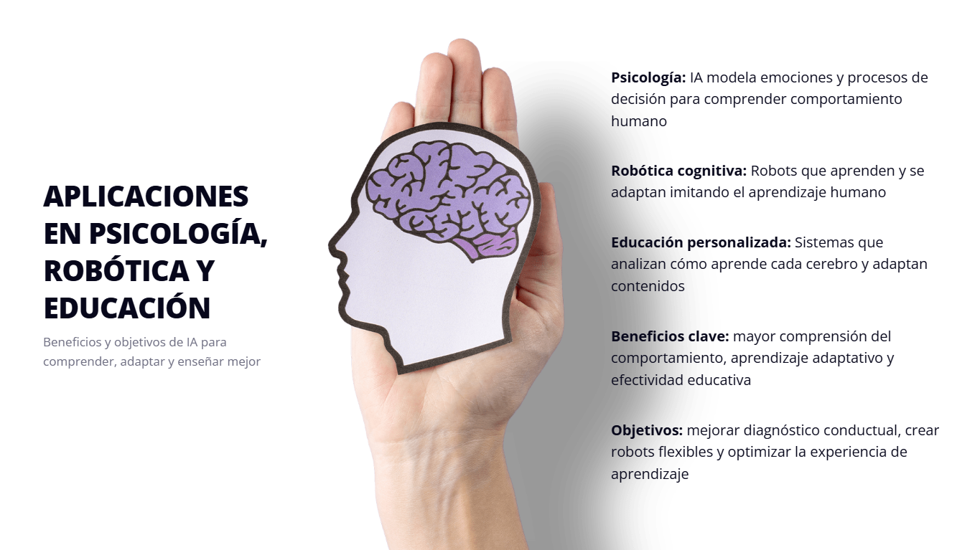

Slide 9
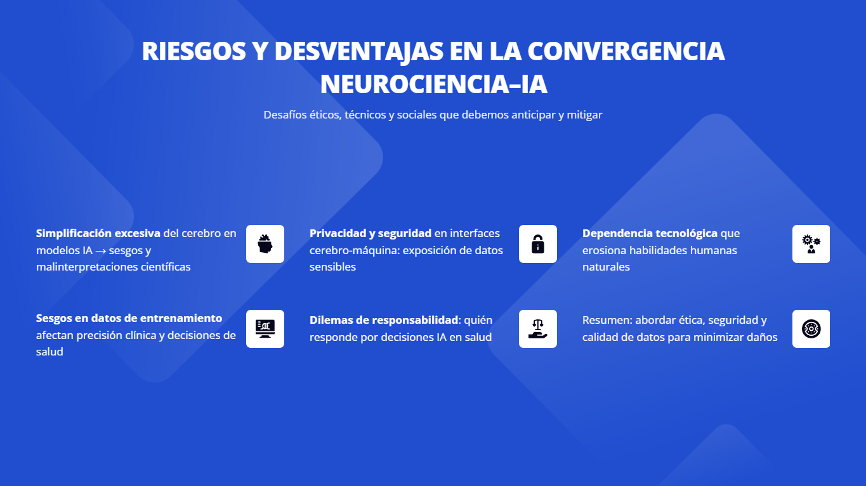

Slide 10


Slide 11
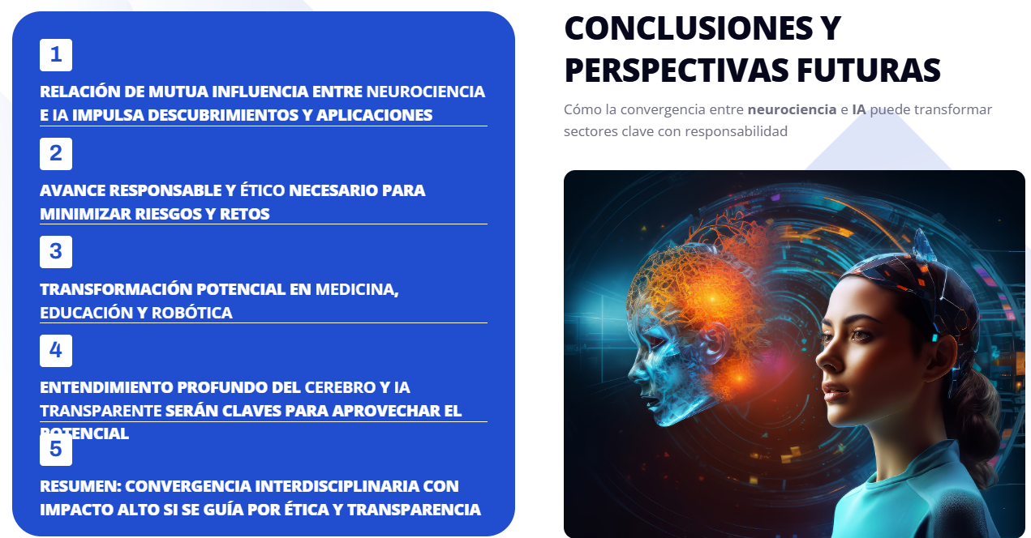

Slide 12
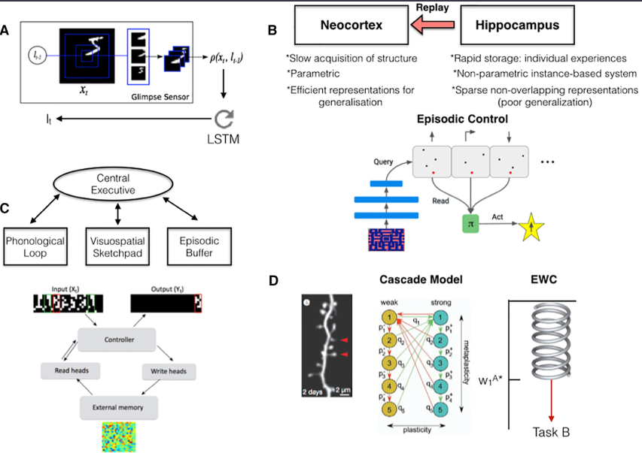
Paralelos entre los sistemas de IA y los modelos neuronales de comportamiento

Slide 13
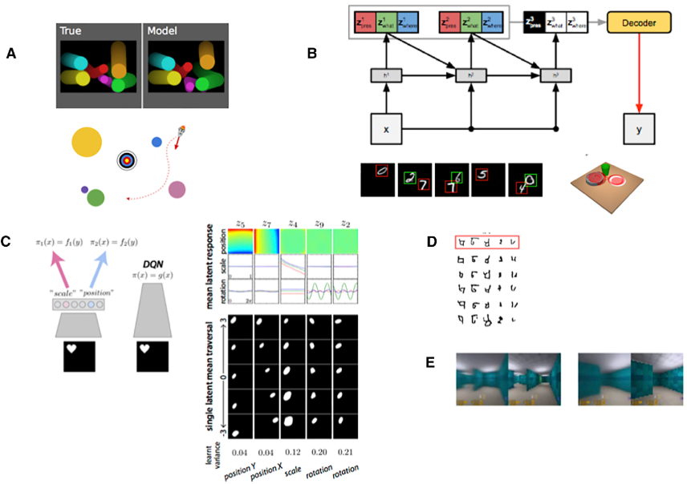
Ejemplos de sistemas de IA recientes que se han inspirado en la neurociencia

Slide 14
ARICULOS CITADOS
1.-"The Emerging Field of NeuroAI" – Nature Reviews Neuroscience
-DOI:10.1038/s41583-025-00954-x
Publicacion:07 de agosto de 2025
2.-Neuroscience-Inspired Artificial Intelligence
-DOI:10.1016/j.neuron.2017.06.011
puclicacion:19 de Julio de 2017

